Slide 1

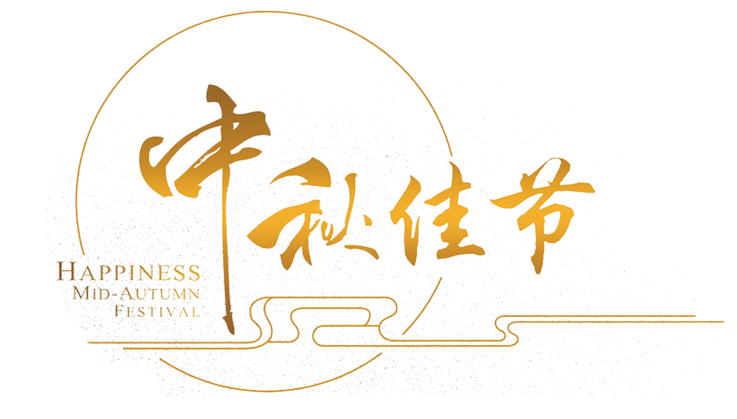

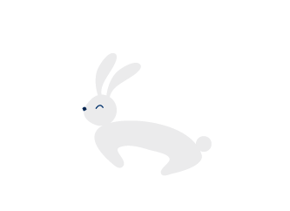
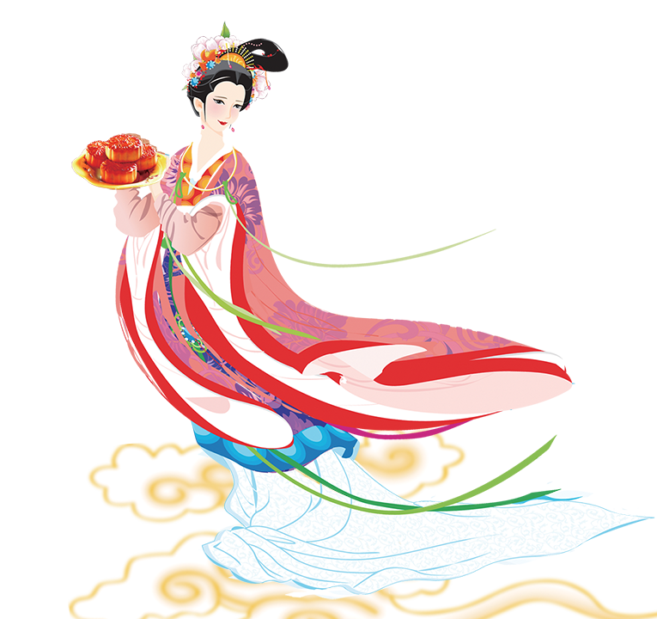





Slide 2
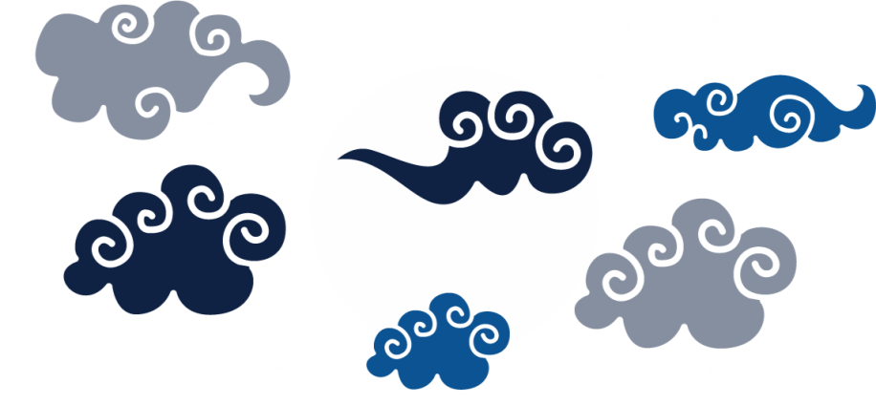
中秋节始于唐朝初年 ，盛行于宋朝，至明清时，已成为与春节齐名的中国传统节日之一。

Slide 3
中秋节自古便有祭月、赏月、拜月、吃月饼、赏桂花、饮桂花酒、等习俗

Slide 4
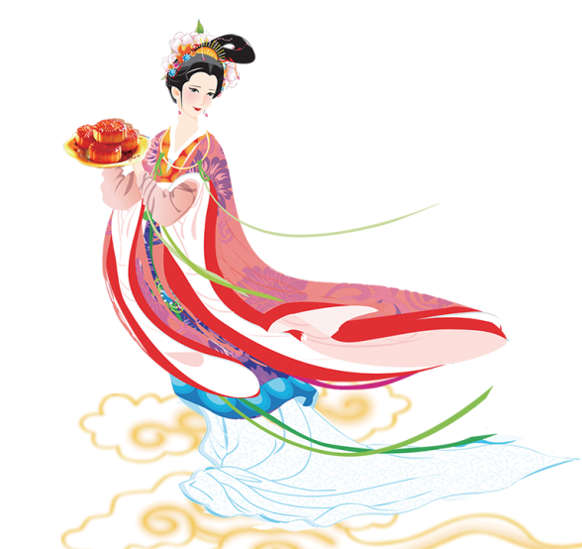
中秋节以月之圆兆人之团圆
为寄托思念故乡
思念亲人之情

Slide 5
祈盼丰收、幸福，成为丰富多彩、弥足珍贵的文化遗产

Slide 6
中秋一词，最早见于《周礼》，《礼记·月令》上说：“仲秋之月养衰老，行糜粥饮食。”

Slide 7
中秋节月亮圆满，象征团圆，因而又叫“团圆节”。在唐朝，中秋节还被称为“端正月”。

Slide 8
因节期在八月十五，所以称“八月节”、“八月半”；因中秋节的主要活动都是围绕“月”进行的，所以又俗称“月节”“月夕”

Slide 9
中秋赏月的风俗在唐代十分流行，中秋赏月之风更盛，每逢这一日，“贵家结饰台榭，民间争占酒楼玩月”。

Slide 10
在古代，浙江一带除中秋赏月外，观潮可谓是又一中秋盛事。

Slide 11
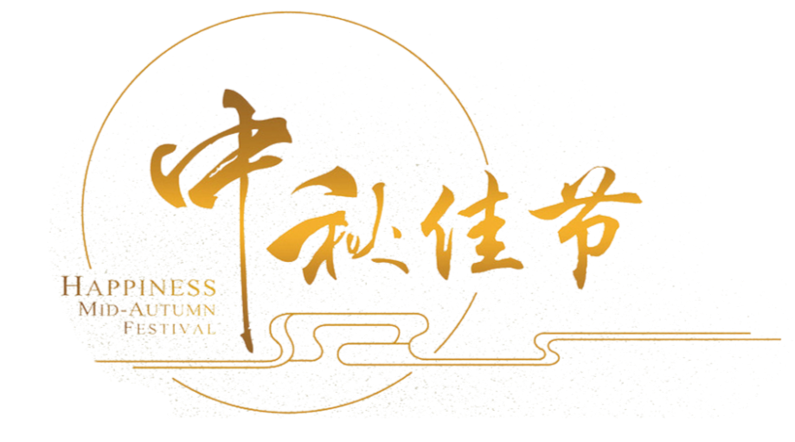
中秋节快乐！

